Slide 1
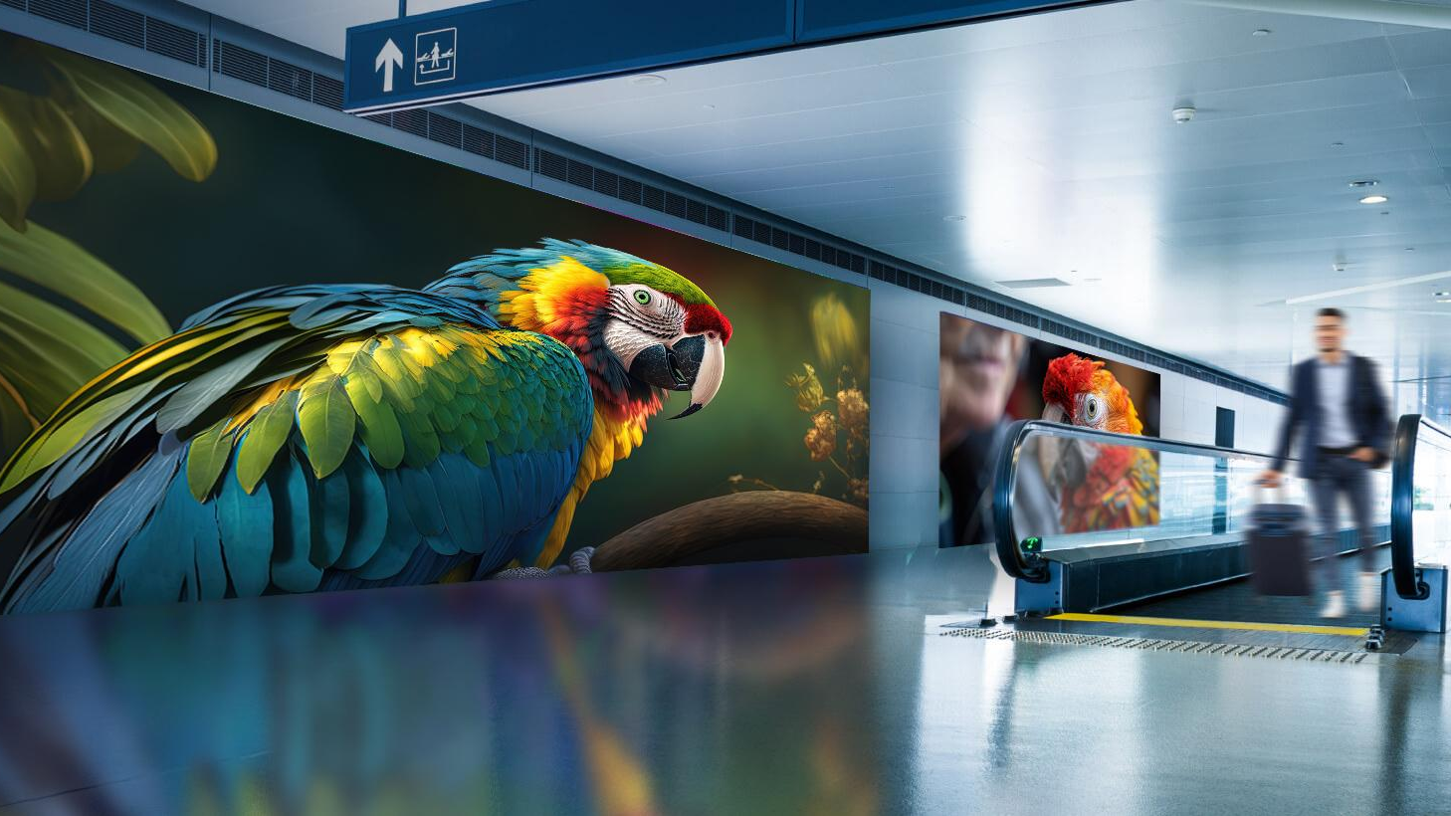

Soluciones
Audiovisuales
Tecnología vanguardista con Hikvision y Fonestar

Slide 2
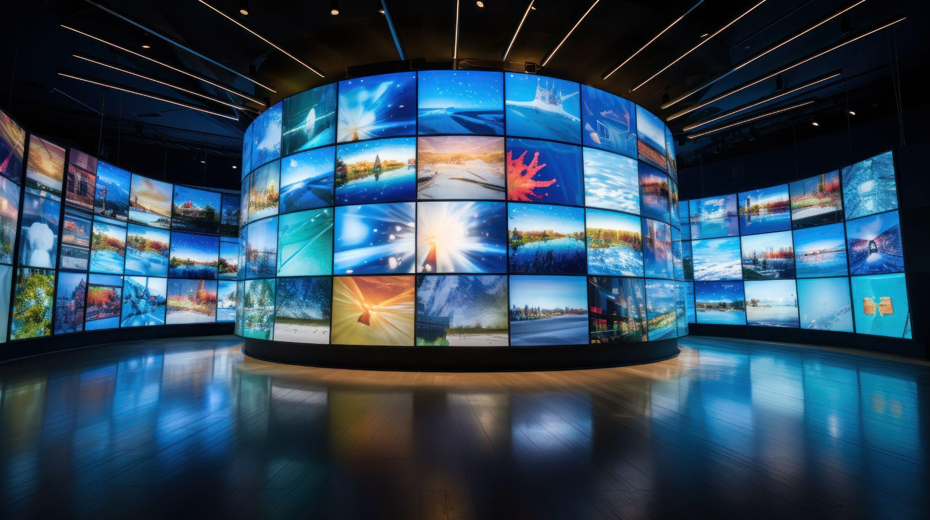

¿Quiénes Somos?
JM Security System es una empresa desarrolladora de soluciones y distribución de soluciones tecnológica en República Dominicana, más de 16 años de experiencia nos ha dado la seguridad de brindar tecnologías afines a las necesidades más demandante de todos los sectores comerciales. Hemos desarrollado cientos de proyectos exitosos en sectores como retail, educación, salud y centros de control.
Nuestro enfoque personalizado y capacidad de implementación llave en mano generan un ROI medible en términos de optimización operativa y mejor interacción con el cliente.
Introducción | ‹#›

Slide 3
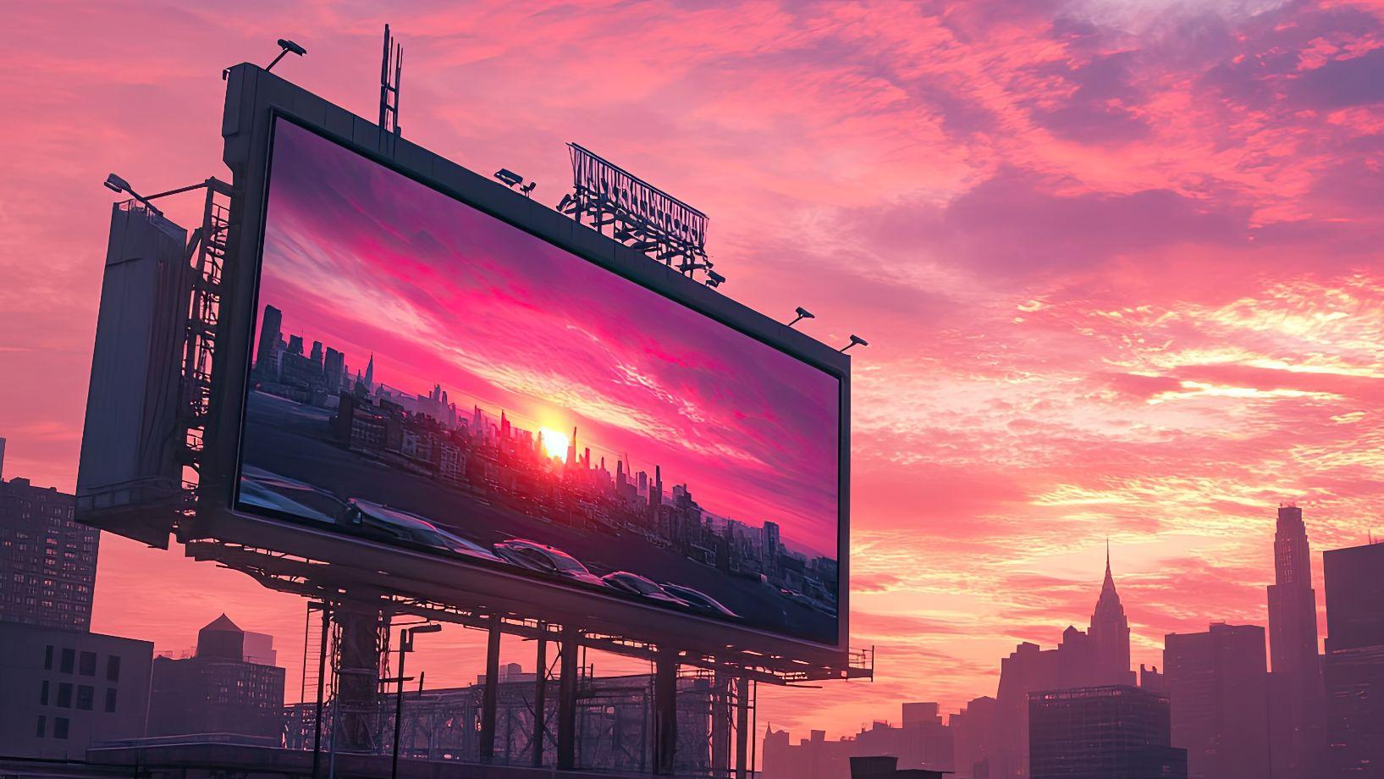



Nuestro compromiso se traduce en resultados concretos:
Ahorro en costos de operación hasta un 30%
Incremento en la interacción visual y auditiva que eleva las ventas o asistencia a eventos
Soporte profesional en el diseño e implementación de soluciones audiovisuales
Introducción | ‹#›

Slide 4
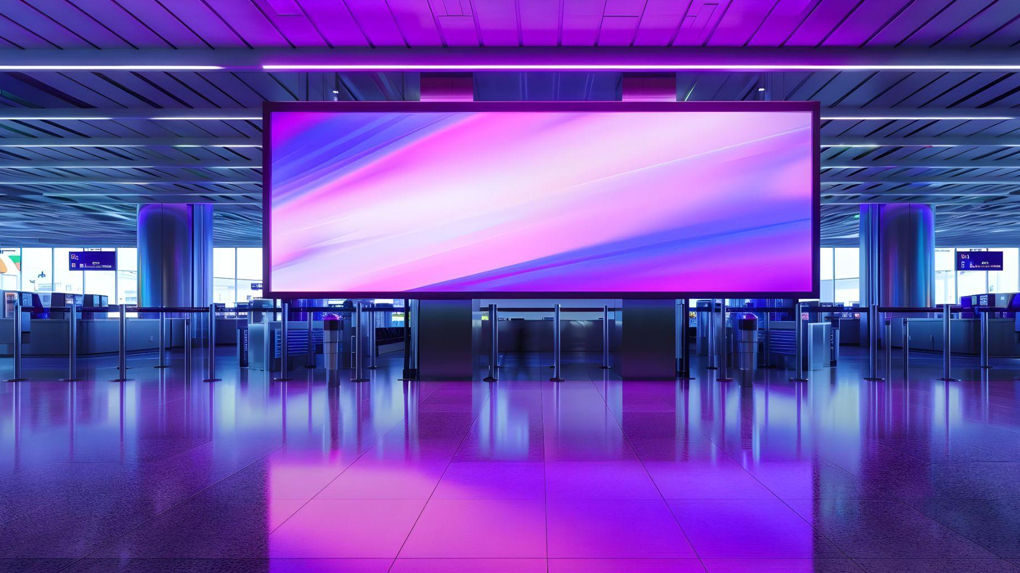

HIKVISION | ‹#›

Slide 5

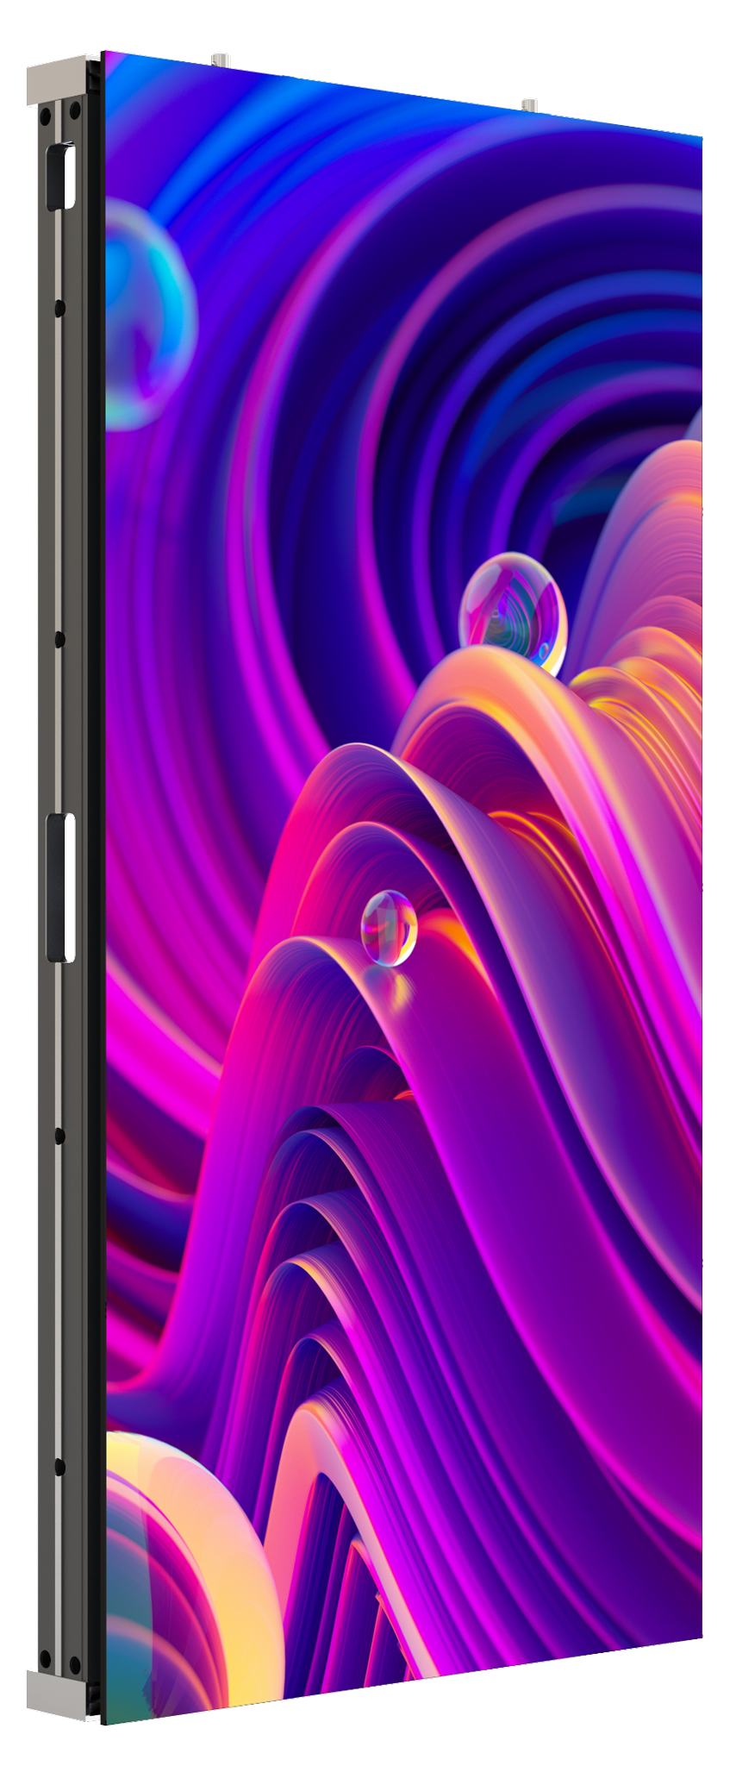
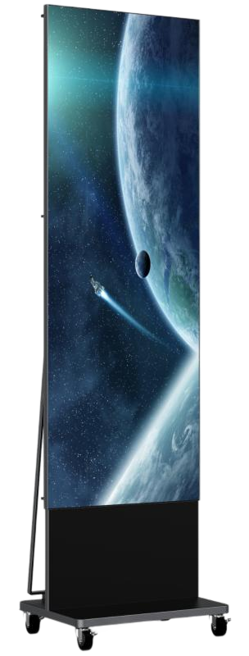
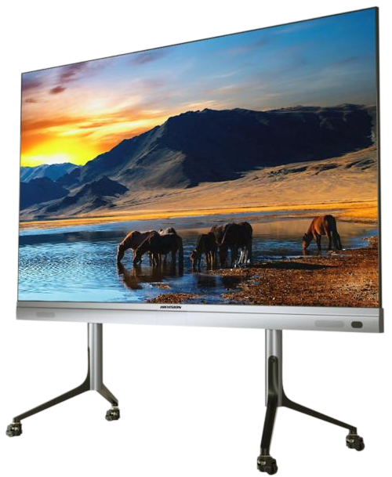
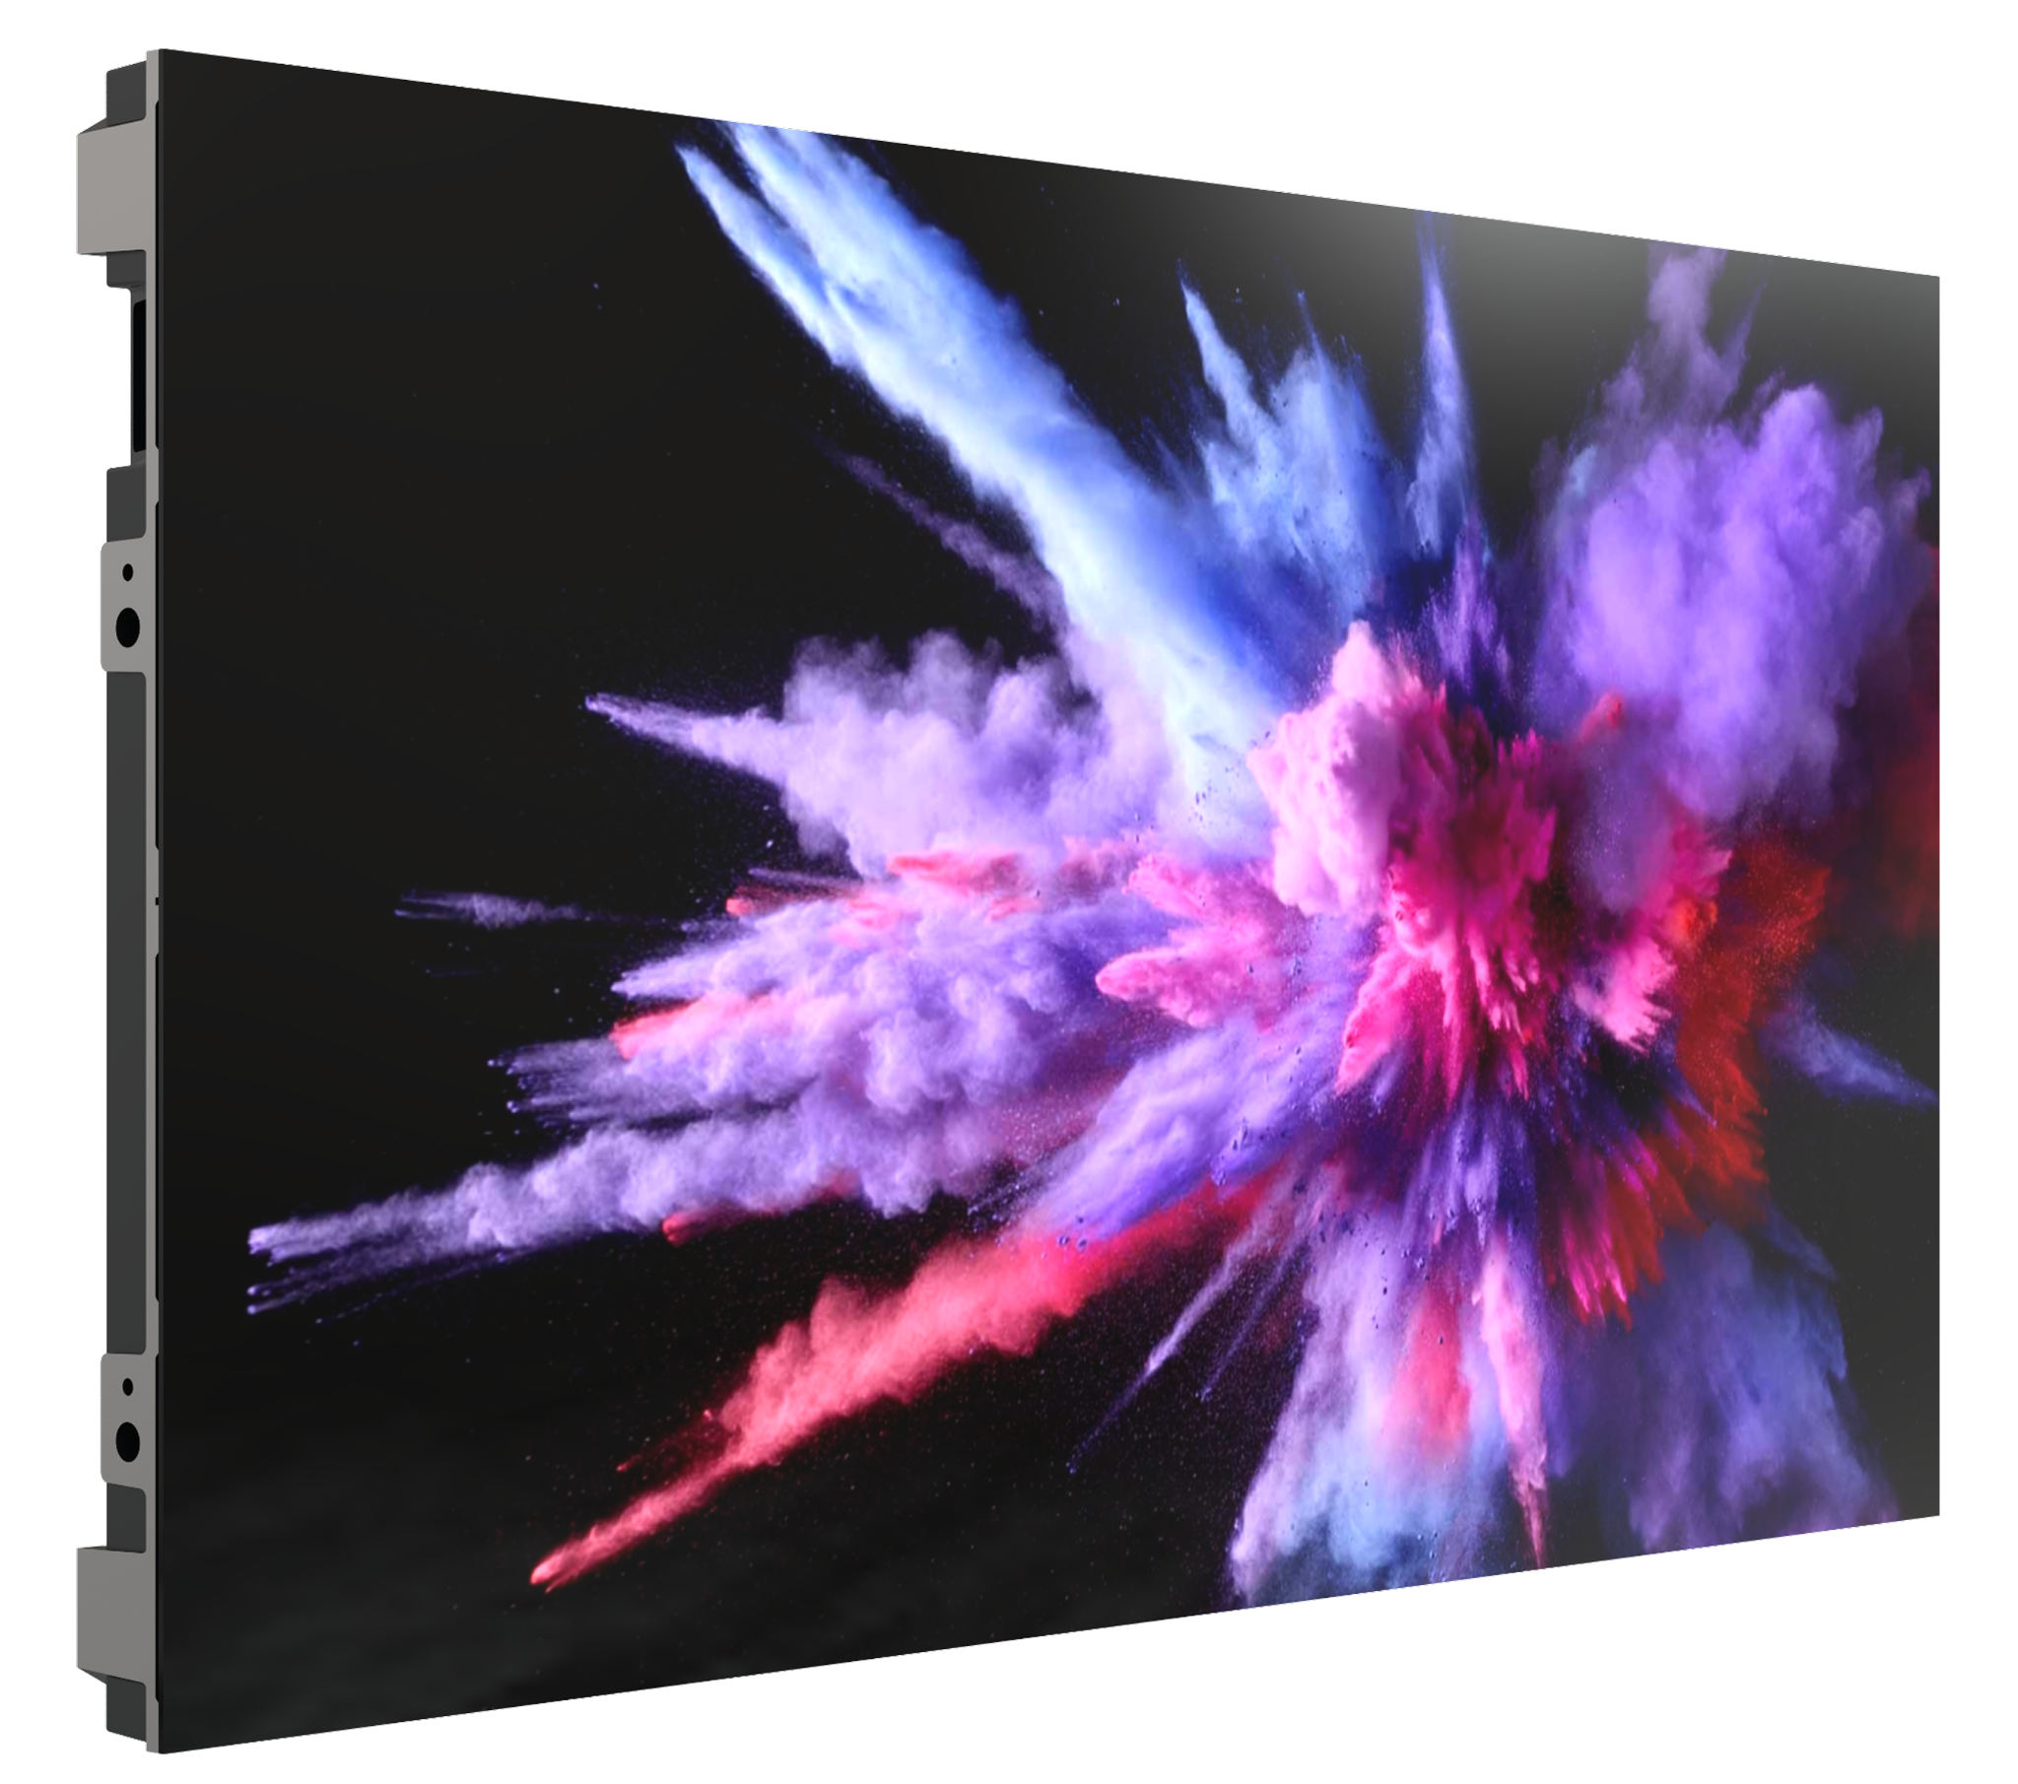
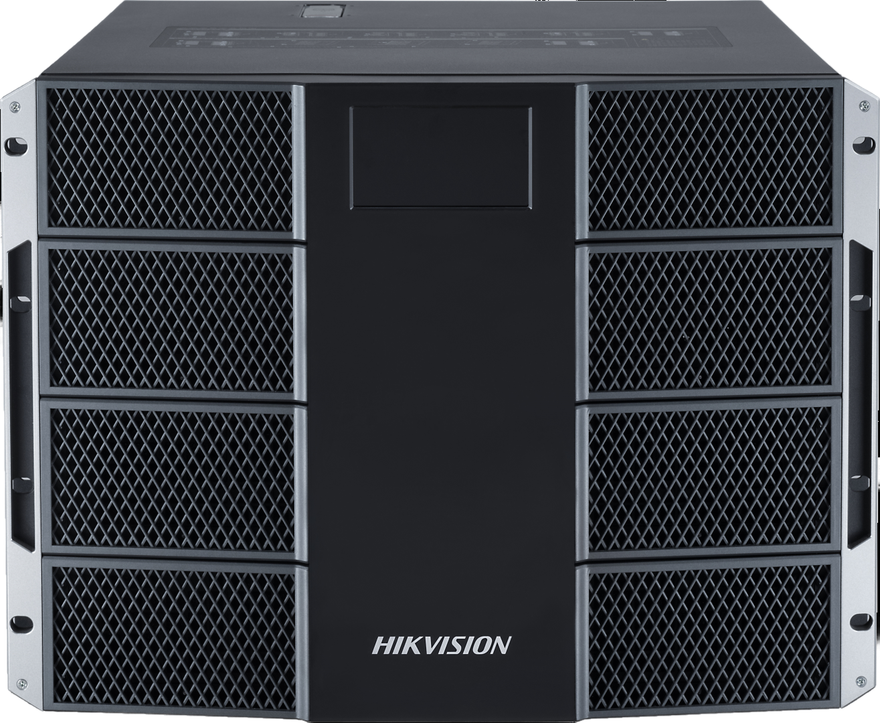
HIKVISION es líder mundial en videovigilancia y displays digitales. Su tecnología patentada garantiza imágenes nítidas y alta durabilidad, lo que se traduce en menores costos de mantenimiento y excelente retorno de inversión en proyectos de alto impacto.
JM SECURITY SYSTEM siendo el primer distribuidor en República Dominicana, garantiza alta disponibilidad para soporte en vivo y stock local para el armado de tus proyectos.
HIKVISION | ‹#›

Slide 6

Pantallas LED
Ideales para entornos interiores y exteriores, garantizan una impresión de vídeo superior al estándar del mercado y su sistema eficiente de consumo aporta ahorros energéticos.
Calidad superior que incrementa la visibilidad y el impacto publicitario
Reducción en costos operativos energéticos (ROI comprobado en campañas publicitarias)
Fácil gestión remota del contenido
Integración a otras soluciones de la marca HIKVISION
Soluciones Hikvision | ‹#›

Slide 7
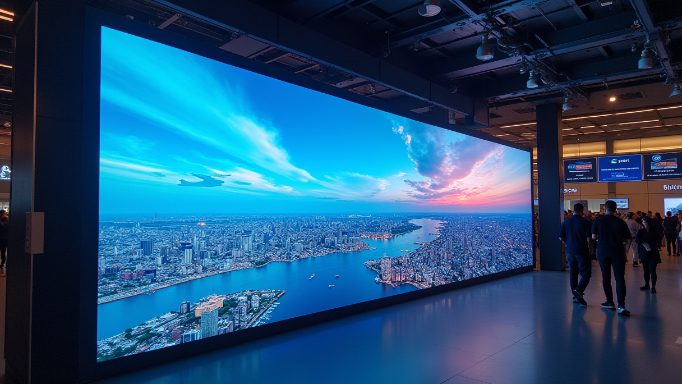
Pantallas LED para Interiores
(P0.9 a P4) para centros comerciales y salas de juntas, con alta definición y precisión de color. Brillo optimo hasta 1,000nits.
Pantallas LED | ‹#›

Slide 8
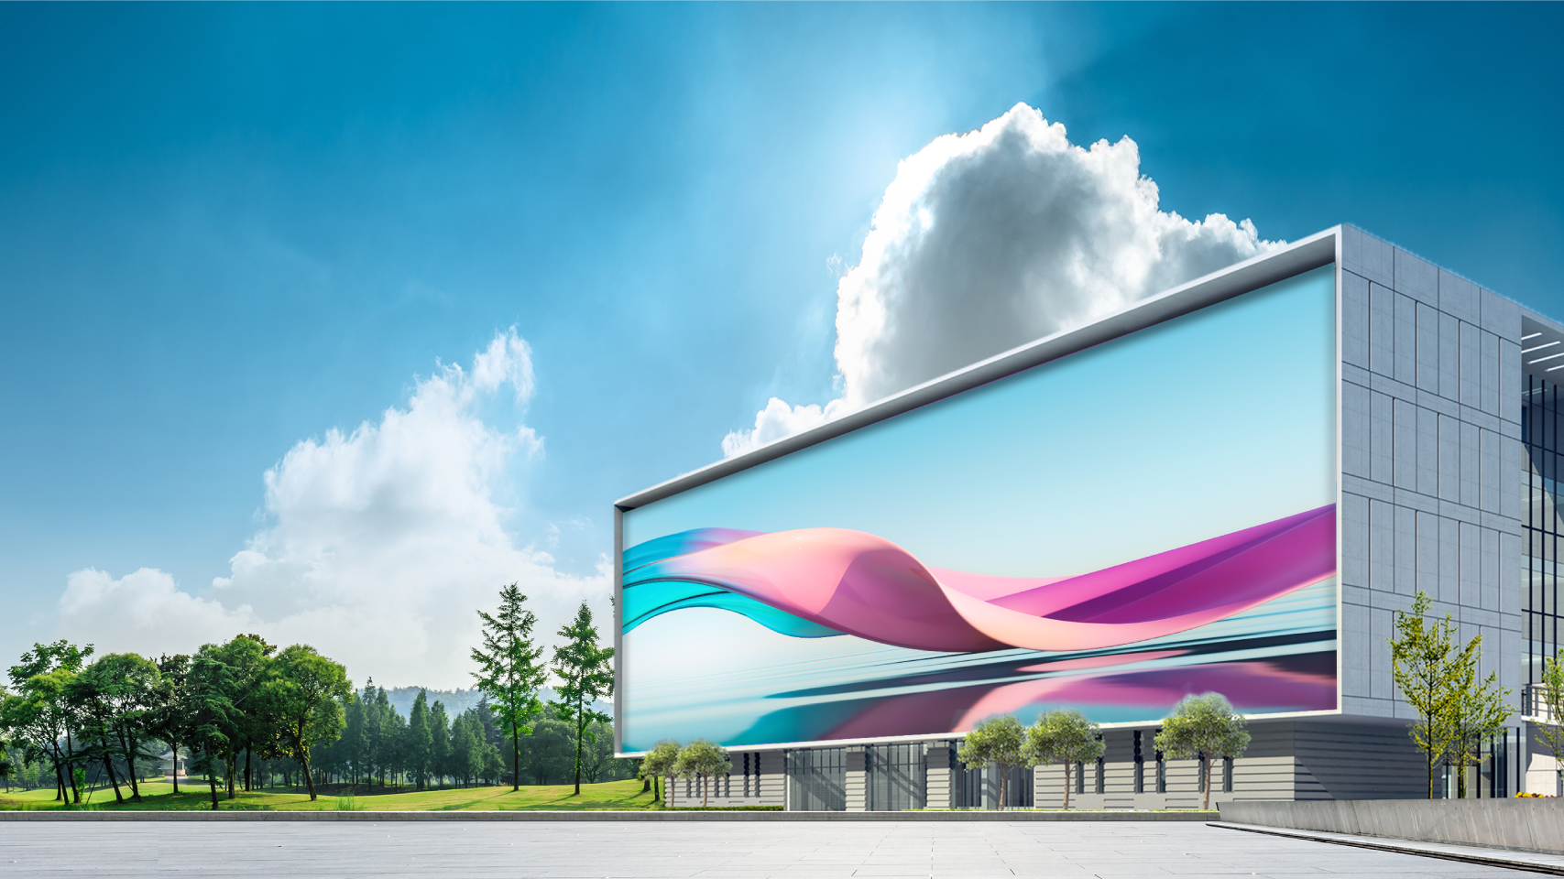
Pantallas LED para Exteriores
(P6 a P10) para fachadas y espacios abiertos, garantizando visibilidad incluso a plena luz solar. Brillo optimo hasta 10,000 nits.
Soluciones Hikvision | ‹#›

Slide 9
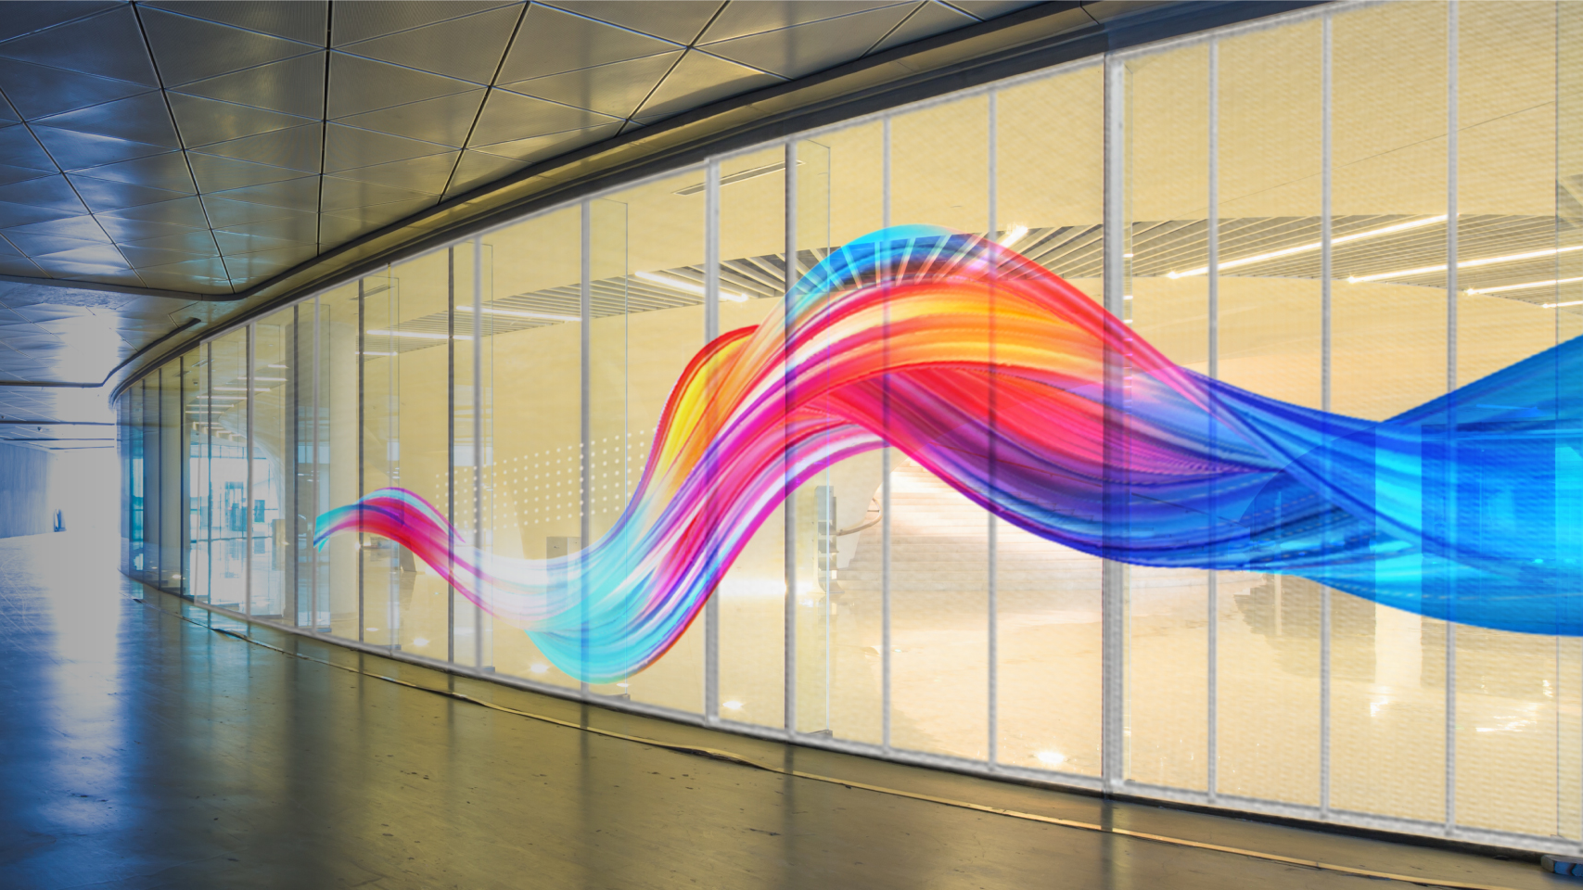

LED Creativa
Soluciones personalizadas para eventos y stands, permitiendo diseños únicos y formatos innovadores.
Mayor diferenciación en ferias y campañas de alto impacto.
Resalta de forma creativa el contenido de venta en plazas comerciales.
Las pantallas led creativas revelan posibilidades ilimitadas para la publicidad.
Soluciones Hikvision | ‹#›

Slide 10
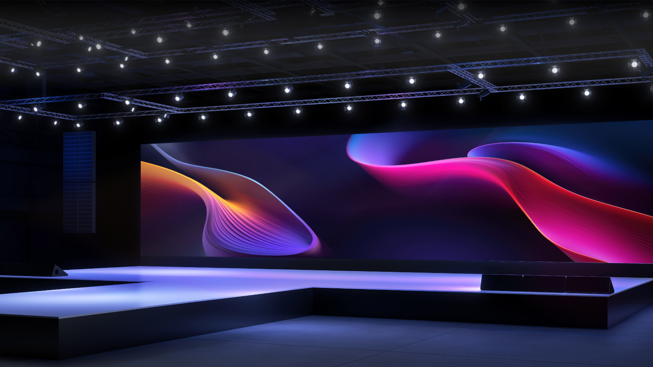
Rental Display
Pantallas para campañas y eventos temporales que ofrecen alta calidad de imagen sin compromiso de instalación permanente. Disponibles para interior y exterior.
Flexibilidad y rápida instalación para eventos.
Robustez que permite el manejo continuo garantizando la integridad del módulo LED.
Permiten transformar cualquier espacio en una experiencia dinámica.
Soluciones Hikvision | ‹#›

Slide 11
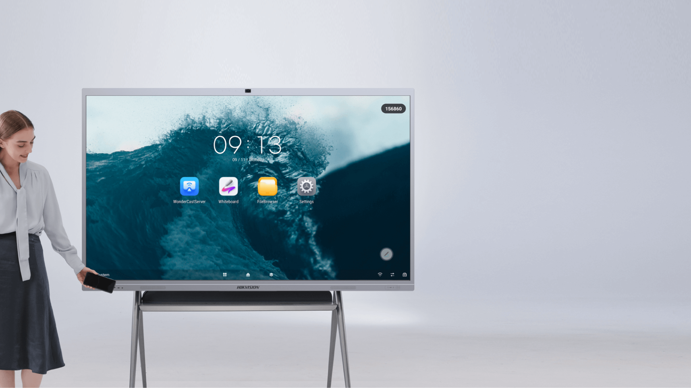
Pantallas Interactivas Serie Profesional
Pantallas táctiles 4K diseñadas para salones, aulas, y conferencias. Favorecen la colaboración, reducen la dependencia de proyectores y mejoran la retención de información.
Aumento de la productividad en ambientes colaborativos.
Integración con software educativo y corporativo.
Ideal para análisis de planos arquitectónicos o diseños con detalles diminutos.
Soluciones Hikvision | ‹#›

Slide 12
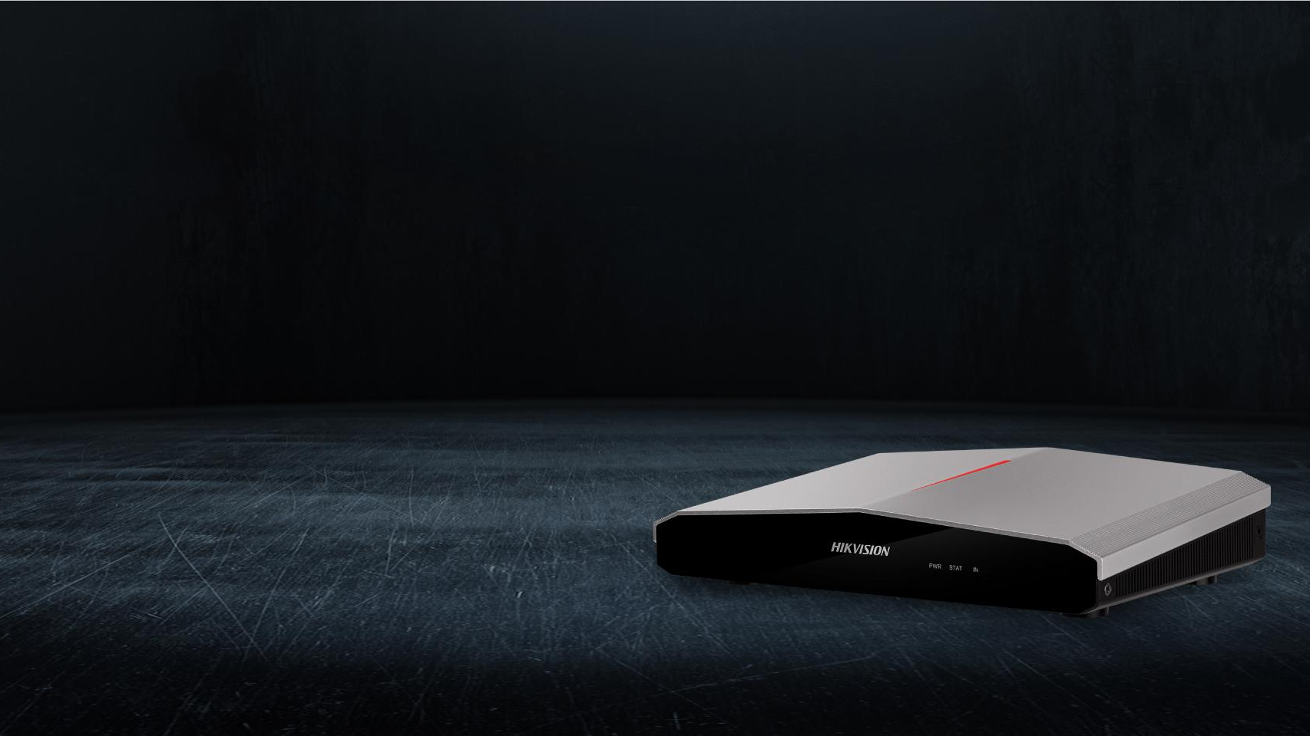
Controladores LED
Optimiza la distribución y el control de contenidos en paredes y videowalls, facilitando experiencias visuales envolventes.
Gestión centralizada y flexible.
Amplia compatibilidad para varios formato.
Seguridad de contenido remoto.
Diseñadores y consultores de soluciones tecnológicas
Soluciones Hikvision | ‹#›

Slide 13
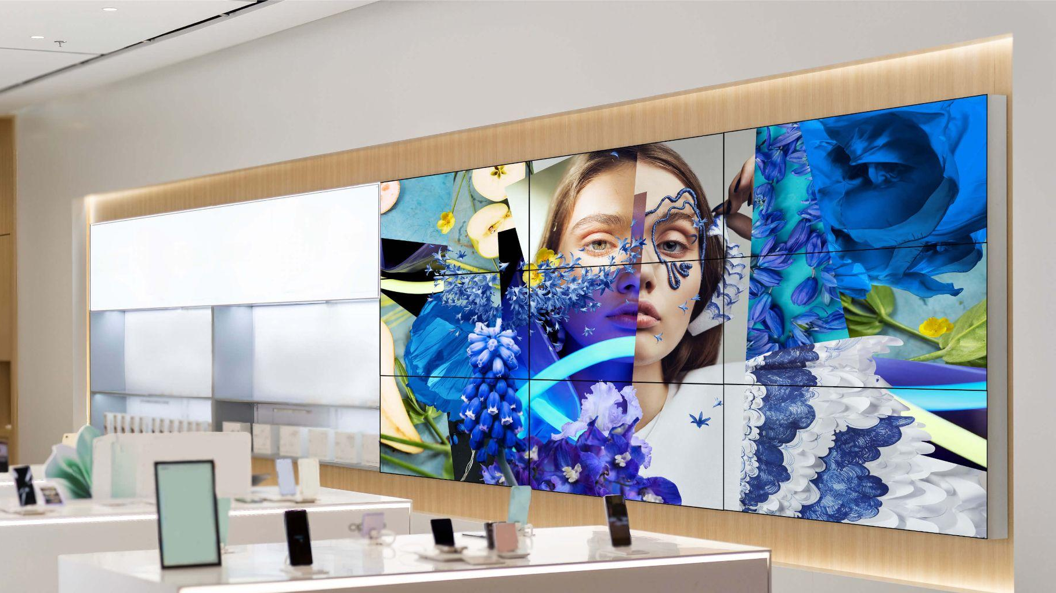
Video Walls
Solución LCD Ultra HD para centros de control y presentaciones de datos críticos; ideal para panorámicas y toma de decisiones en tiempo real. Módulos LCD disponibles en 55” y 65”.
Visualización detallada y clara.
Configuración modular para diversos espacios.
Uso 24/7 sin merma de calidad en los módulos.
Soluciones Hikvision | ‹#›

Slide 14
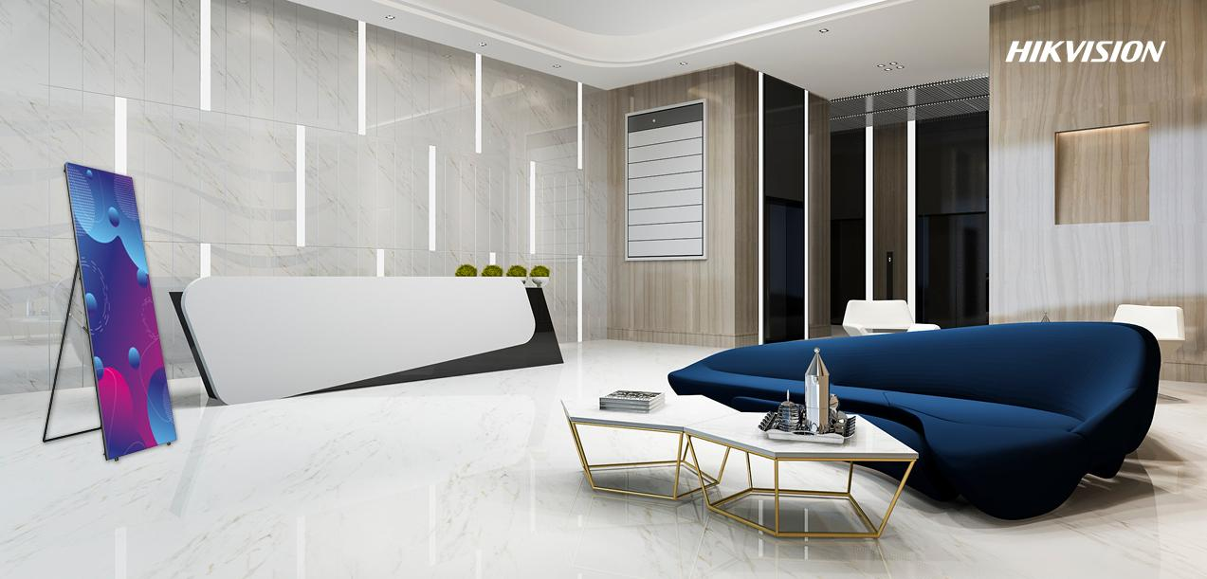
Publicidad Digital de Interior
Led Poster Display
Los Posters Led son perfectos para centros comerciales. Ferias, eventos corporativos, exposiciones y cualquier lugar donde se desee captar la atención del público.
Instalación sencilla y altamente visible.
Se pueden montar en pared, soporte inclinado, en colgante , etc.
Se pueden conectar hasta 10 pantallas para crear un impacto visual.
Soluciones Hikvision | ‹#›

Slide 15
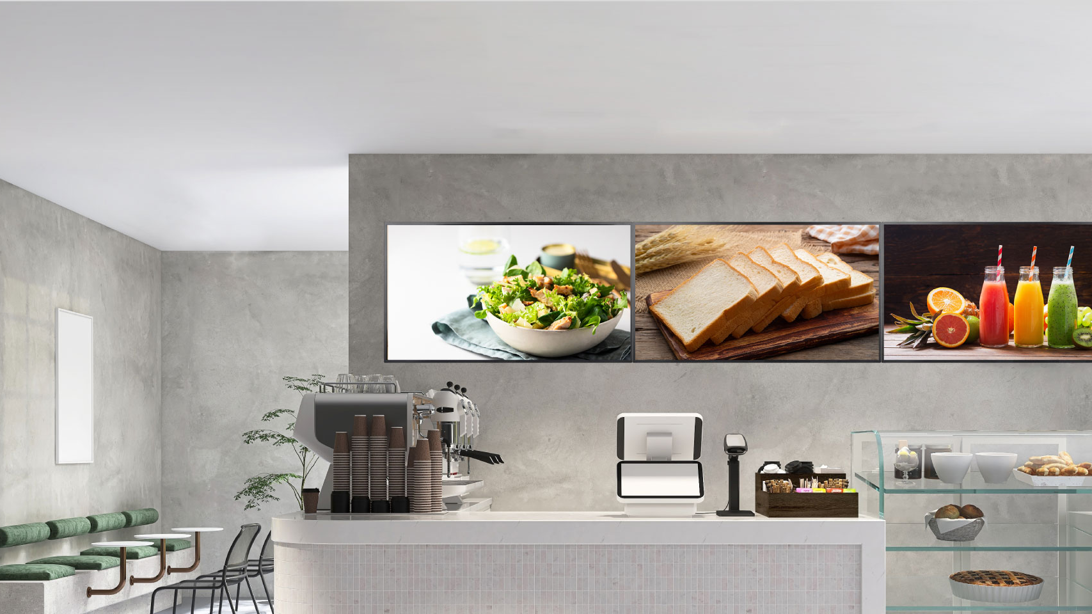
Publicidad Digital de Interior
Pantallas de Pared
Displays montados que captan la atención en áreas de alto tránsito, ideales para publicidad dinámica. Con una calidad 4K en el contenido, podría ser una opción a utilizar en múltiples espacios donde se quiera cautivar la atención.
Contenidos actualizables remotamente.
Tecnología y calidad superior a cualquiera en el mercado.
Una pantalla led que ofrece una alta precisión de color y una experiencia de visualización fluida.
Soluciones Hikvision | ‹#›

Slide 16
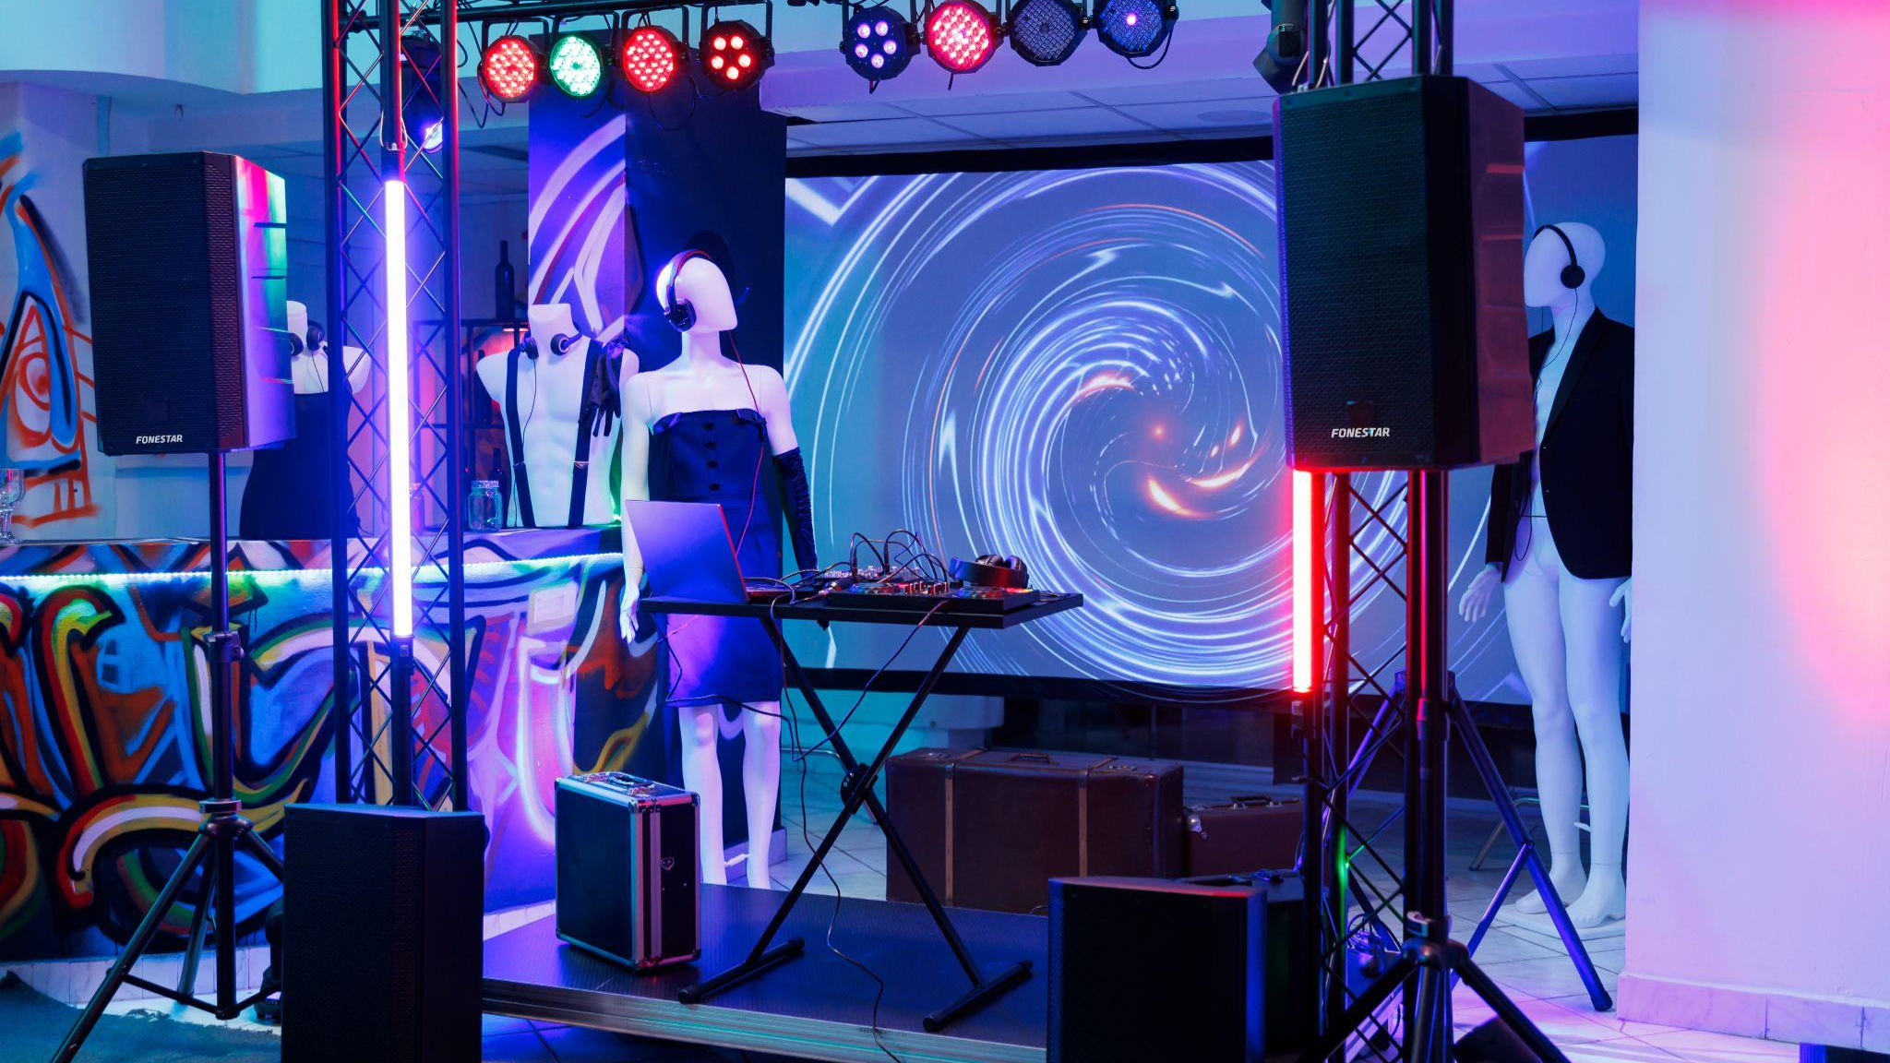
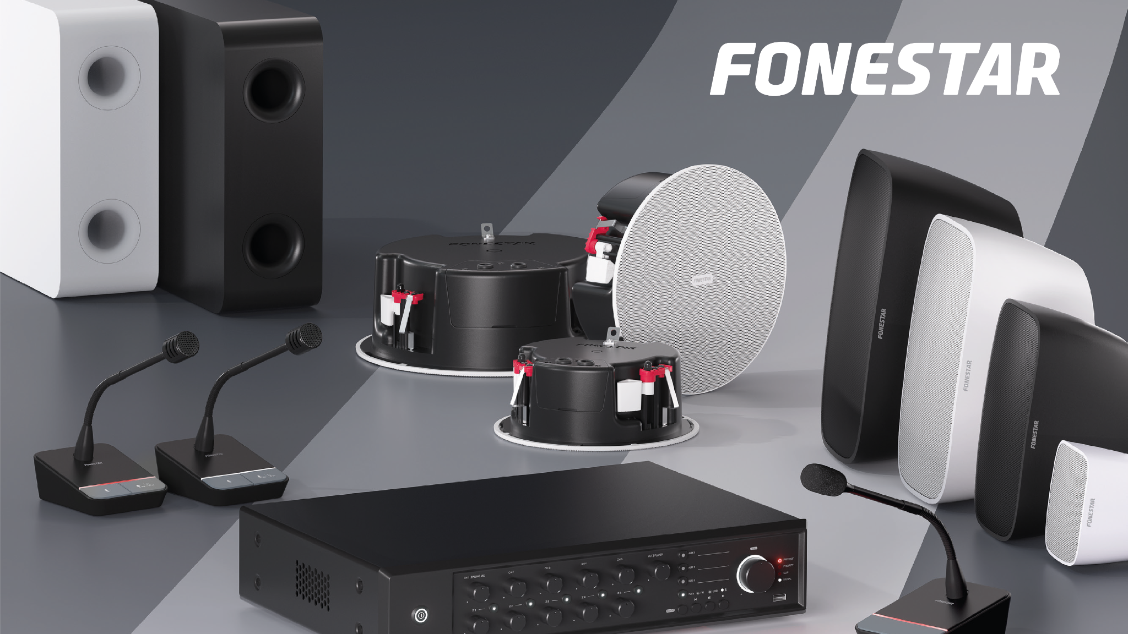

Fonestar | ‹#›

Slide 17
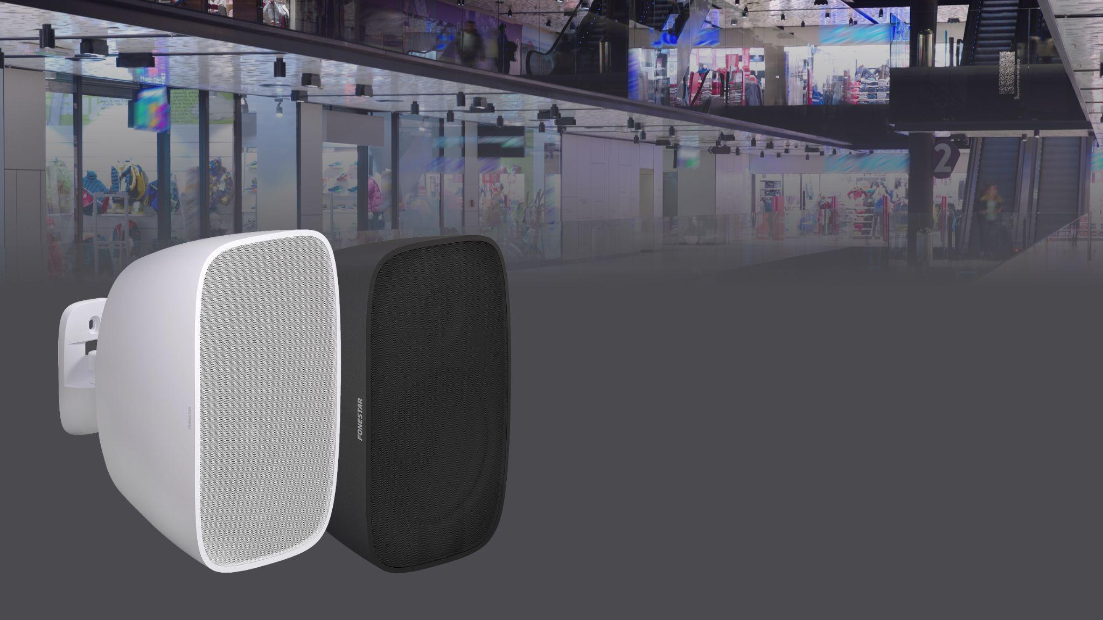

Una marca de origen Español, con más de 70 años de experiencia, Fonestar es sinónimo de excelencia en soluciones de audio. Sus equipos garantizan claridad y robustez, siendo la opción ideal en hospitales, centros comerciales, y espacios deportivos.
Fonestar | ‹#›

Slide 18

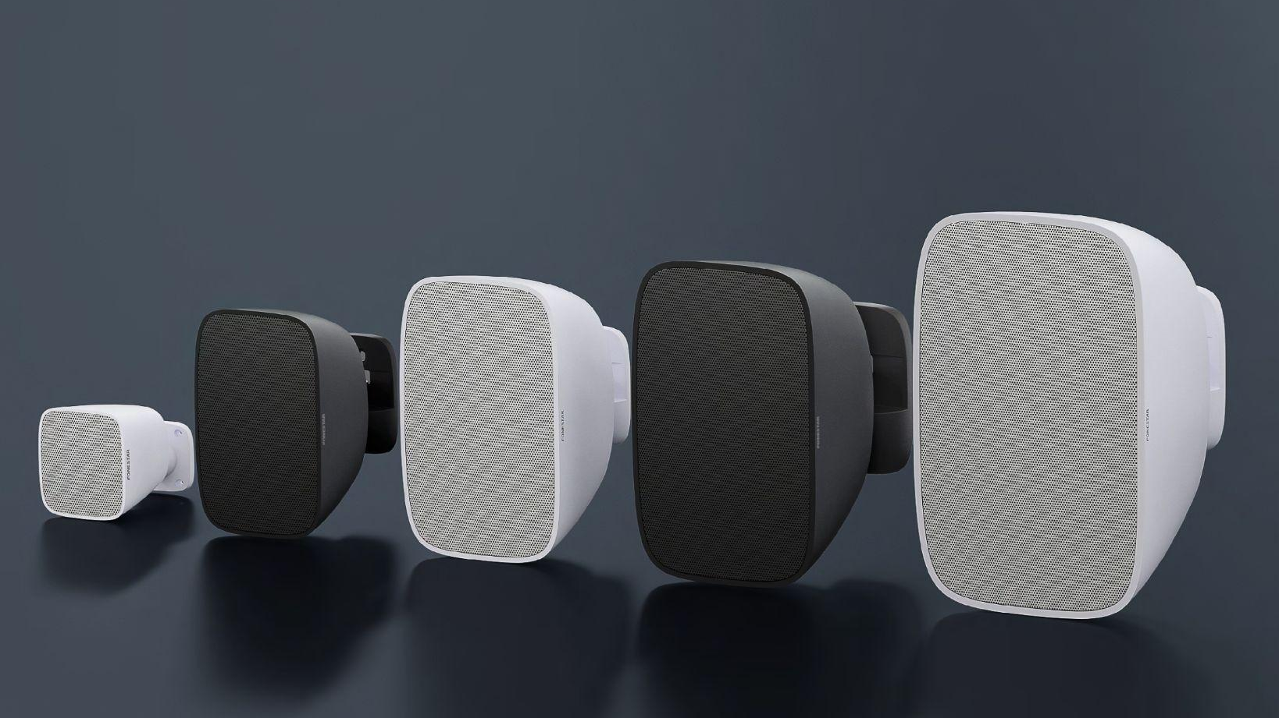

Audio Profesional para Empresas
Sistemas de sonido que aseguran comunicación clara y direccional en espacios corporativos y comerciales.
* Sonido de alta fidelidad con control zonificado.
Soluciones Fonestar | ‹#›

Slide 19
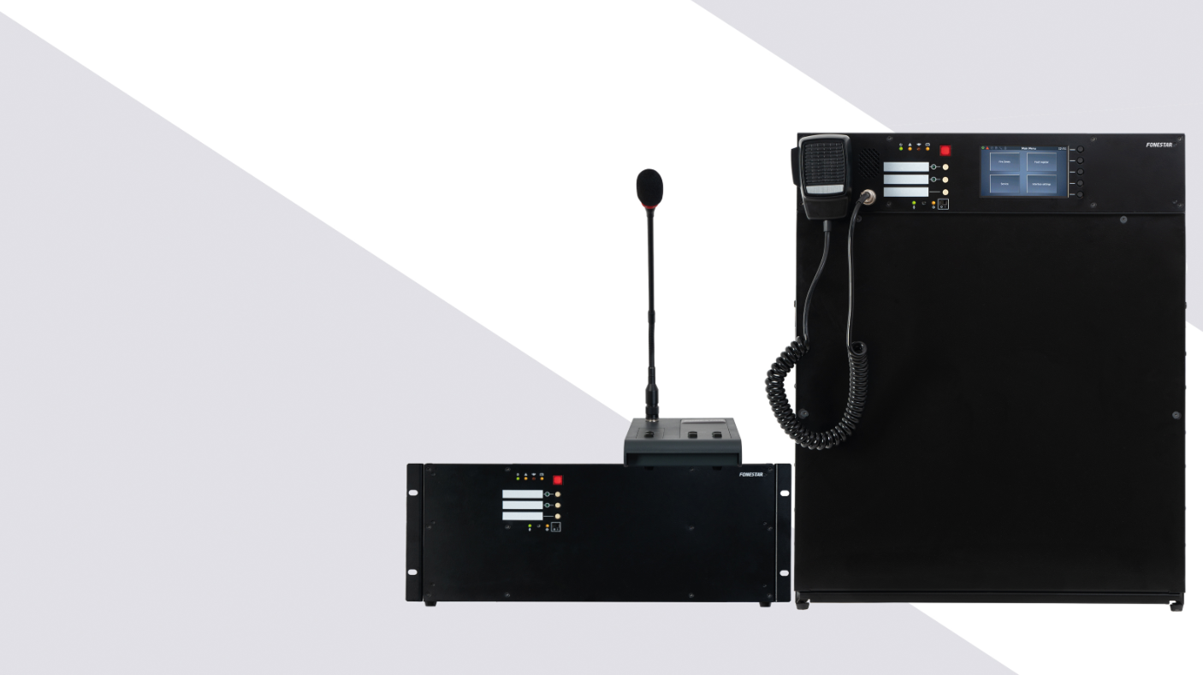

Audio de
Evacuación y Emergencia
Equipos diseñados para transmitir mensajes claros en situaciones críticas, asegurando la seguridad en emergencias.
Respuesta rápida y mensajes preprogramados.
Certificación EN 54.
Escalable a la medida que el proyecto requiera.
Soluciones Fonestar | ‹#›

Slide 20
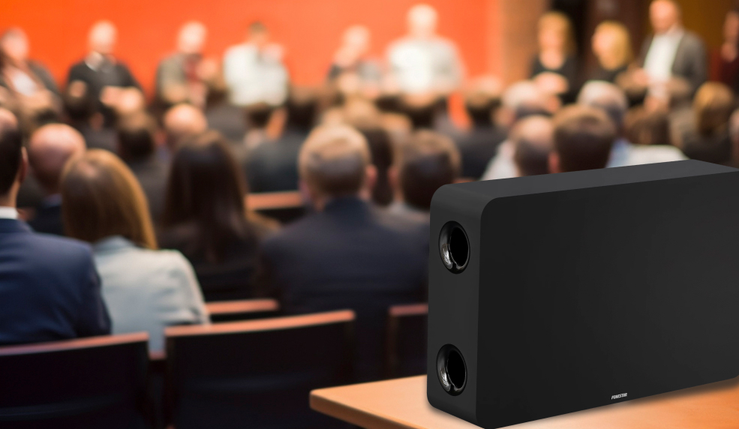

Audio para Educación y Plazas Comerciales / Deportivas
Sistemas que ofrecen sonido claro y balanceado, ideales para auditorios, aulas, centros comerciales y áreas abiertas.
* Facilita la comunicación y ambienta adecuadamente el espacio.
Soluciones Fonestar | ‹#›

Slide 21
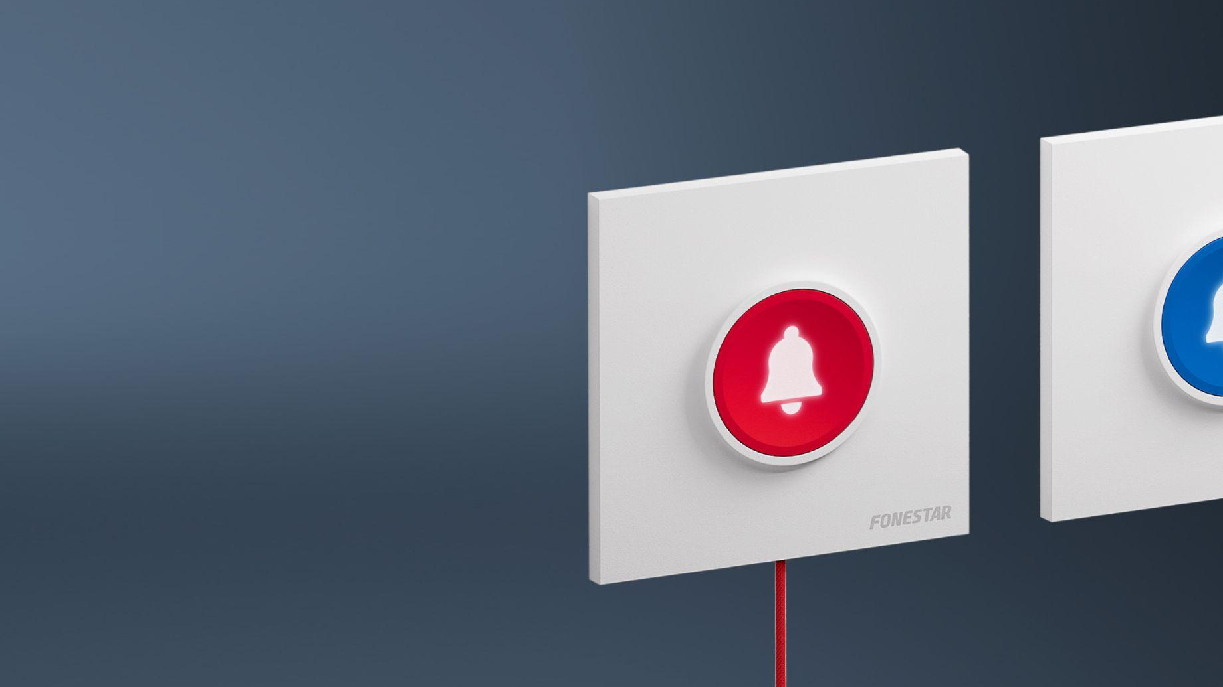

Soluciones para Sociosanitarios y Audio IP
Equipos especializados para entornos sociosanitarios y sistemas distribuidos de audio IP, con gestión centralizada.
* Adaptación a entornos críticos con fácil escalabilidad.
Soluciones Fonestar | ‹#›

Slide 22
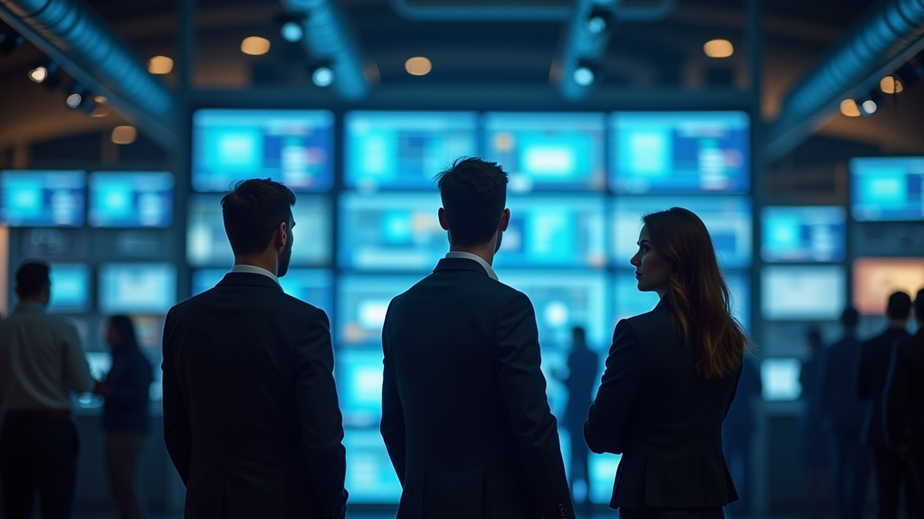
Esquemas de Negocios Disponibles
Venta directa
Modelo sociedad integrada
Alquiler o renta
Suplimos los productos y licencias bajo asesoría profesional certificada por los fabricantes.
En circunstancias donde amerite hacer inversión de soluciones, estamos dispuestos en negociar introducir la solución al proyecto de manera que el mismo ser pagado en condiciones determinadas por el retorno en el uso de la inversión en sí misma.
Promovemos la integración de proyectos donde nuestra capacidad logística y comercial se unen con las oportunidades de nuestros clientes, de manera que juntos hagamos alianzas para ganar proyectos.
Negocios | ‹#›

Slide 23

¿Por Qué Elegir
JM Security System?
Con JM Security System, obtendrá asesoría personalizada, soporte para instalación certificada y garantía local de la mano con nuestros fabricantes.
Nuestra experiencia y alianzas estratégicas se traducen en soluciones que mejoran la comunicación, reducen costos y generan un ROI comprobable en diversas industrias (retail, educación, salud y centros de control).
Llevar tus proyectos a niveles de altos estándares es nuestra promesa de servicio, déjanos ayudarte.
¿Por qué Elegirnos? | ‹#›

Slide 24


Nuestras Tiendas
¿Listo para transformar sus espacios con tecnología audiovisual de primer nivel? Contáctenos para una consulta personalizada y descubra la solución ideal para su negocio.
Santo Domingo
Zona Oriental (Ozama)
Calle Lorenzo Despradel #7, Santo Domingo, DN
Plaza Patricio, Av. Venezuela, Santo Domingo Este
(809) 475 2210
(809) 699 2210
Santiago
Punta Cana (Bávaro)
Av. Bartolomé Colón 68, Santiago de los Caballeros
Av. Barceló, Kilometro 3, Bávaro, Punta Cana
(809) 337 2210
(809) 475 2210
Nuestras Tiendas | ‹#›

Slide 25


Diseñadores y consultores de soluciones tecnológicas
jmsecuritysystem.com

